Slide 1
Norvég szakmai gyakorlat 2017.03.10-2017.03.31. (Voss)

Slide 2
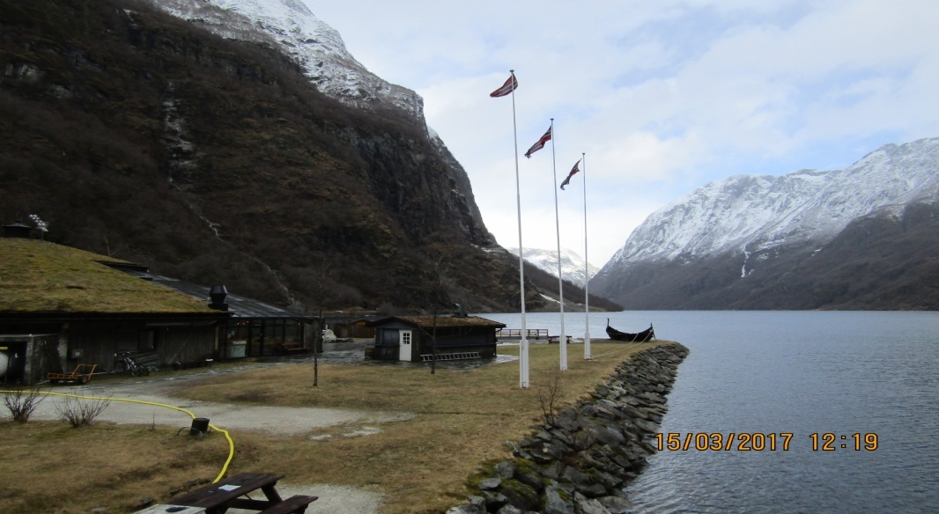
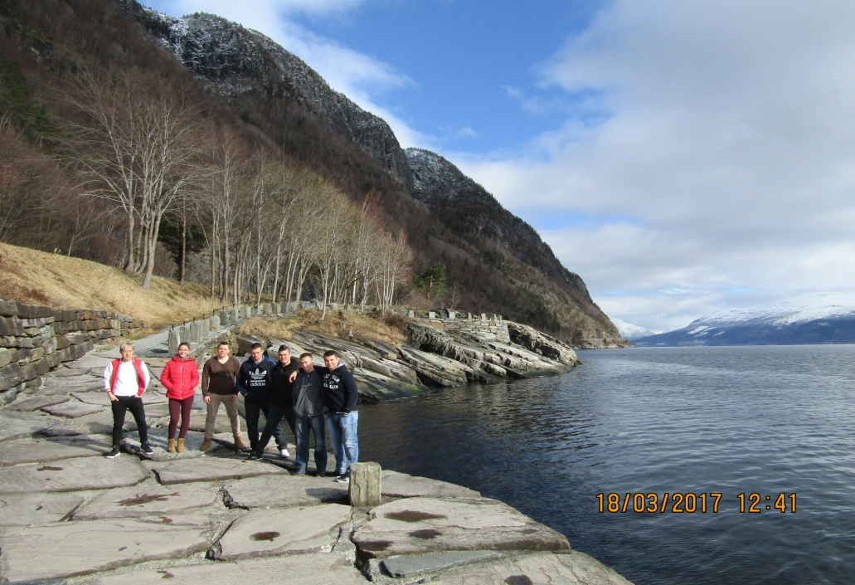
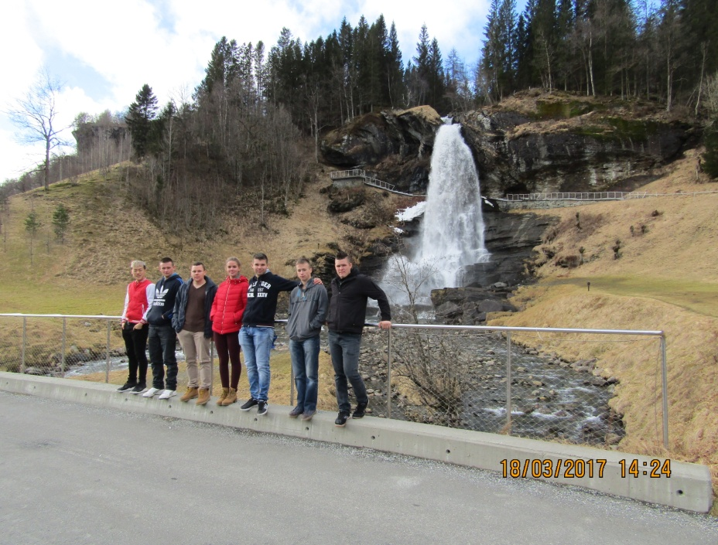
Kirándulások:Gudvangen, Udredal, Norheimsund (Nyugat norvég fjord vidék).

Slide 3
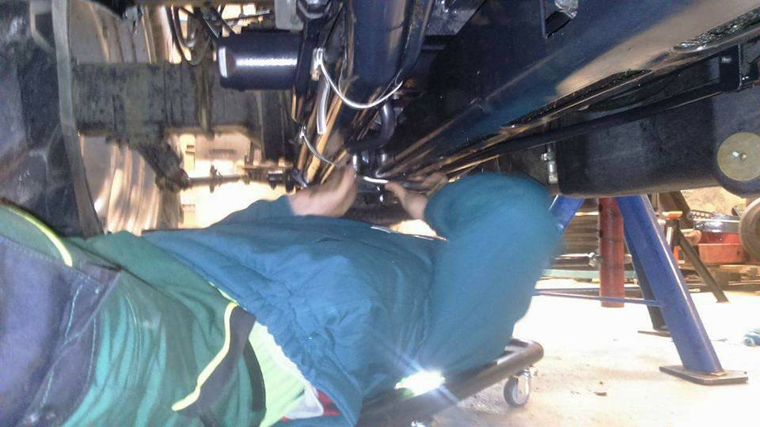
Case és Ford traktor szerelése
Az első képen egy Ford márkájú traktor két hátsó kerekéről szereltük le a külsőt. Aztán átvittük egy másik műhelybe ahol csiszoló koronggal le kellett csiszolnom a felniről a rozsdát. Aztán mind a két kerékre új belsőt és külsőt kellett felszerelnünk. A második képen egy Case márkájú traktor összkerékhajtását kellett megjavítani. Le kellett szerelnünk a magasnyomású olaj vezetékeket aztán ha azzal megvoltunk, le kellett venni a kardán tengelyt is.

Slide 4
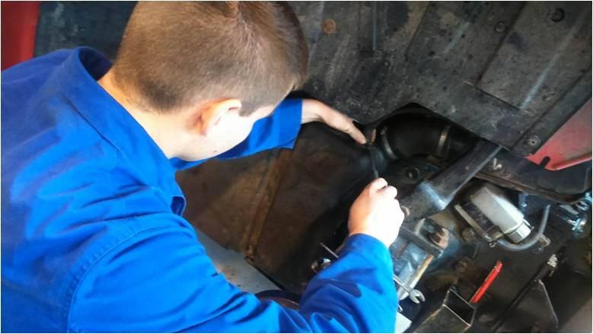
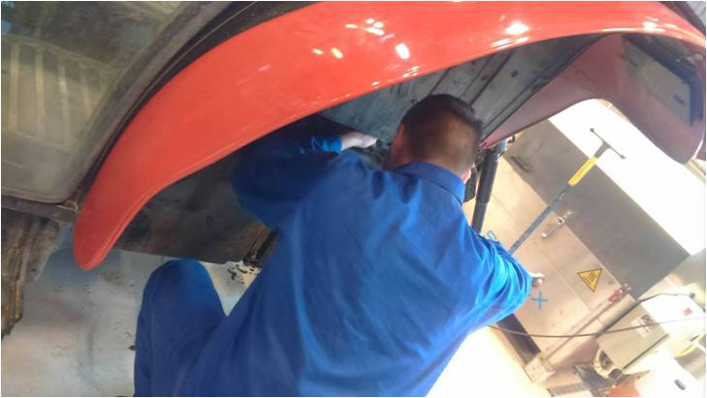
Műhely Gyakorlaton
A gyakorlat előtt 9 órától programot csináltunk, ami a gépek szerelésétől elektronikától és a gépék részeiről szólt. Amit nekünk 40%-ra kellett meg csinálni, a Norvég diákoknak 70%-ot kellett elérniük. Sajnos a programról nem csináltunk képet de az biztos, hogy a szakmai tantárgyakat rendesen megtanítják a diákoknak akik immár kirepülve az iskolából önállóan fogják a saját gépeiket szerelni illetve másokét.

Slide 5
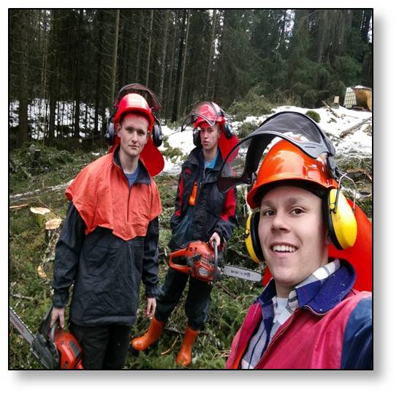
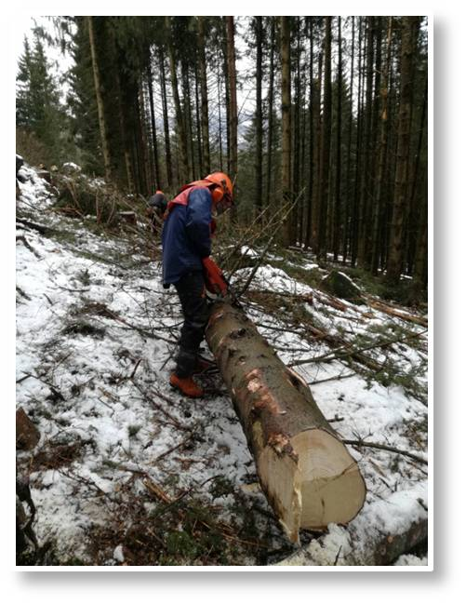
Erdészeti munkák.
Egy héten egyszer végeztünk erdészeti munkákat.
Az ottani végzős diákokkal voltunk együtt gyakorlaton.
A favágó felszerelést és a szerszámokat az iskola biztosította.
Feladataink: láncfűrészeket éleztünk, a fákat nekünk kellett ki dönteni, fákról le kellett vágni a gallyakat utána méretre vágni, a méretre vágott fát a pótkocsira fel kellett rakodni.

Slide 6
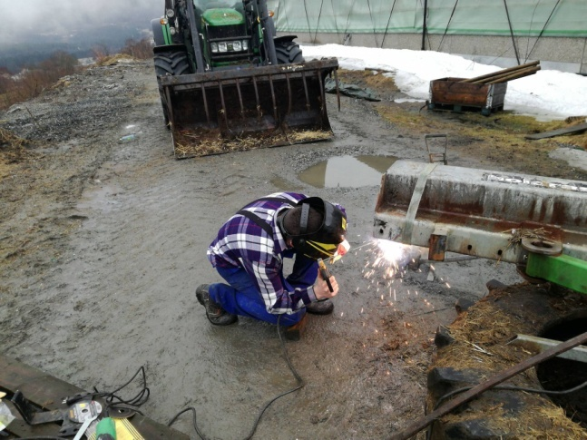
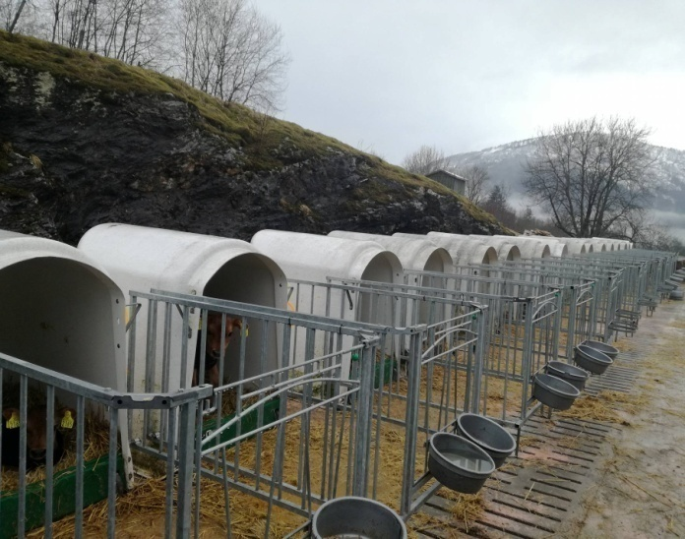
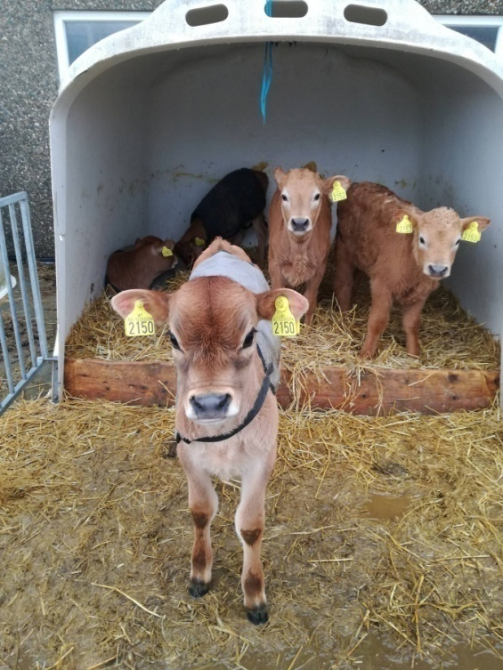
Olav farmja
Ez egy kis magán farm.
Körülbelül 100 tehén van ezen a farmon.
Nagyon sok minden gépesített.
Feladatok: Tehenek etetése, A borjuk egyik karámból a másikba átterelése.
Hegesztettünk és flekszeltünk is.

Slide 7
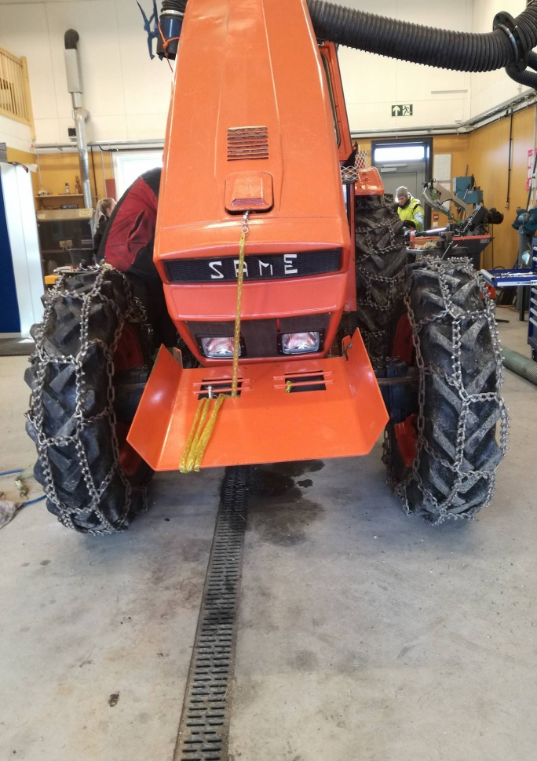
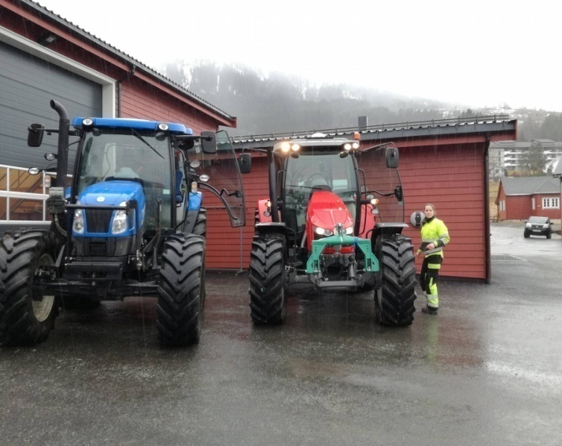
Az iskola területe
Az iskolában sok különböző helyen voltunk gyakorlaton.
Ezeket a gépeket vezettük amik a képen láthatóak.
Feladatok: Tehenekkel foglalkoztunk, bála rakodás a lovaknál is nagyon sokat voltunk és tojásokat is válogattunk.
Erdészeti gépeket is nagyon sokat szereltünk.

Slide 8
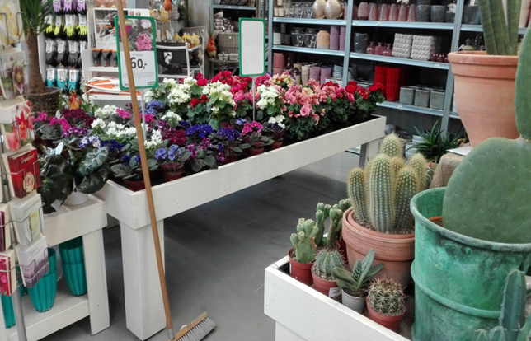
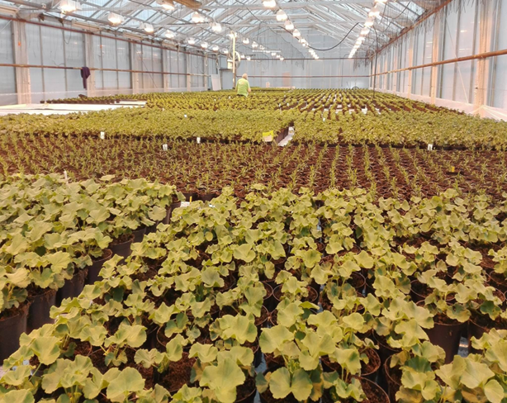
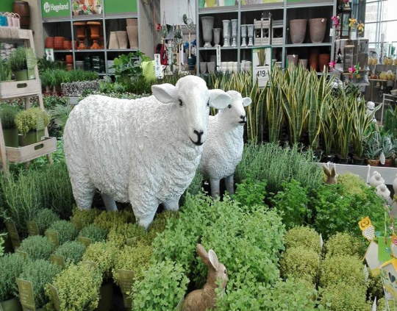
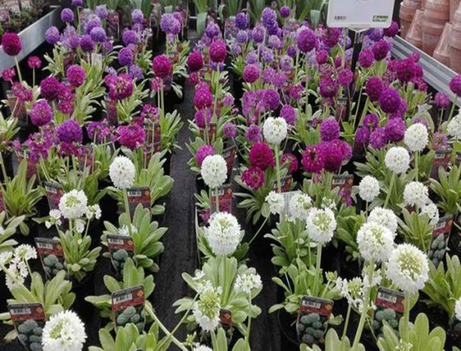
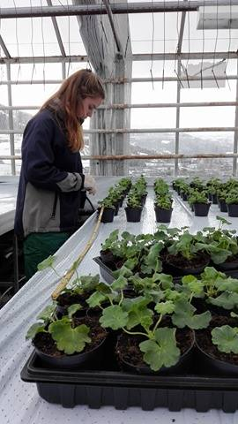
Kertész gyakorlat
A háromhetes szakmai gyakorlat alatt egy Hageland nevű kertészeti boltban voltam. A boltban nem csak virágokat, hanem kerti felszereléseket, bútorokat és szobrokat árultak. A boltban árut pakoltam ki áraztam be. A boltnak volt egy kertészete is,ahová kétnaponta jártam. A kertészet a bolttól egy 10 percre volt. A kertészetben virágokat ültettem át.

Slide 9
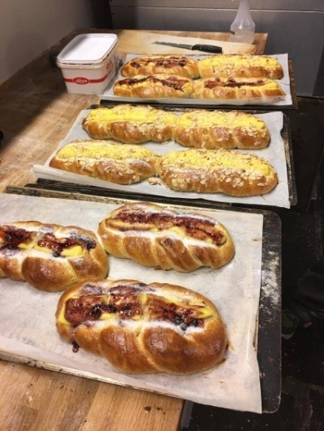
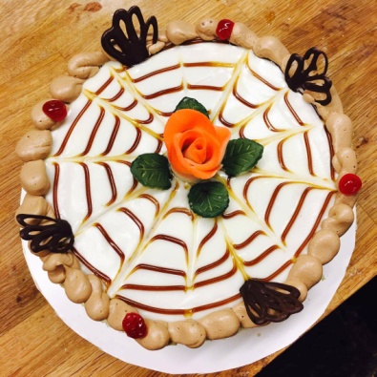
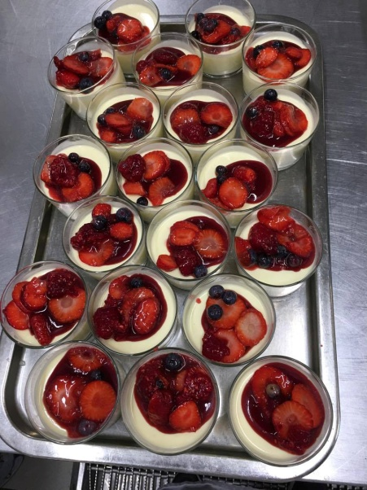
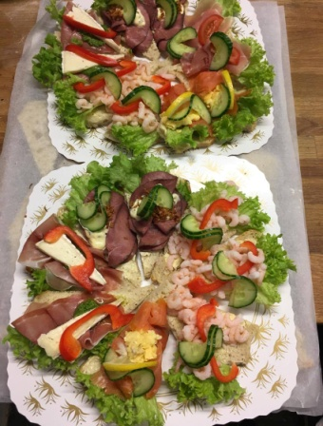
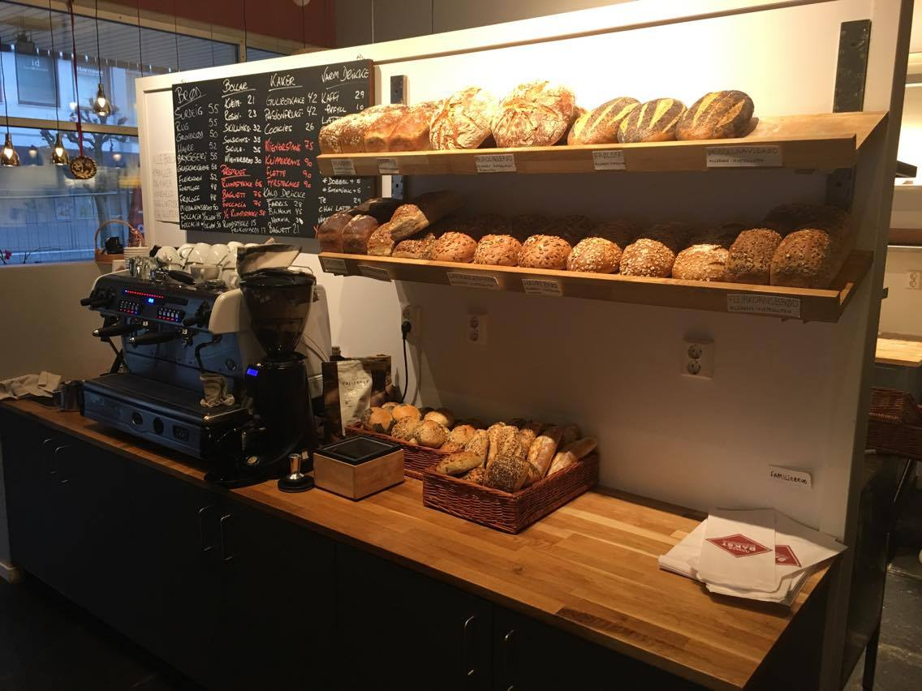
Vossabakst pékség & Park Hotel
2 Hétig dolgoztam a városi pékségben, ahol Norvég pék és cukrász termékeket kellett készíteni, pl: Magvas kenyerek, szülinapi torták, bollerek, szendvicsek stb.
Az utolsó héten dolgoztam a Park Hotelben, önkiszolgáló büféhez kellett ételeket főzni és desszerteket készíteni.
Pl: Párolt bárány, Pana Cotta.

Slide 10
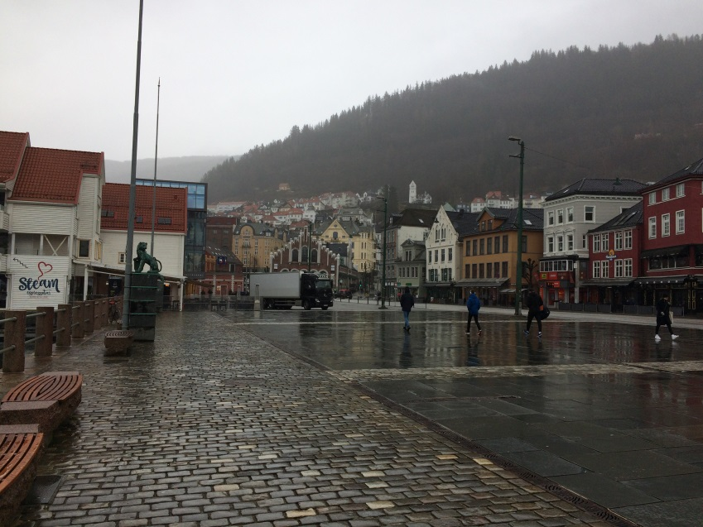
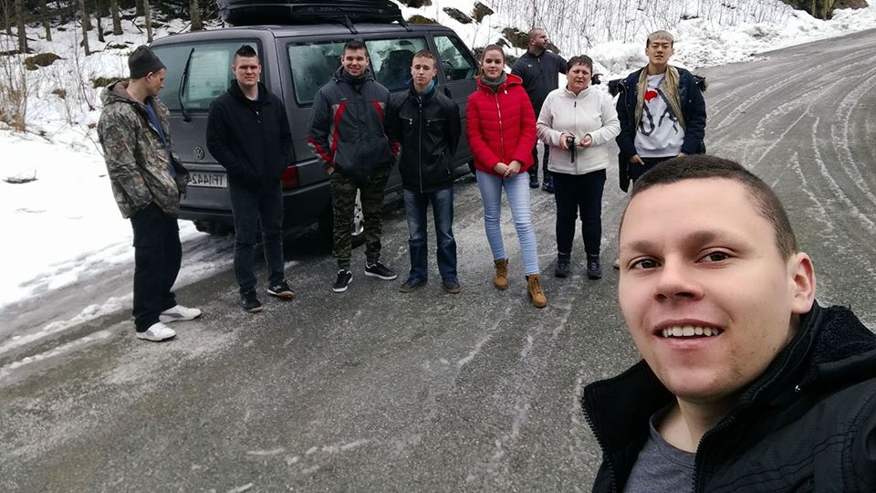
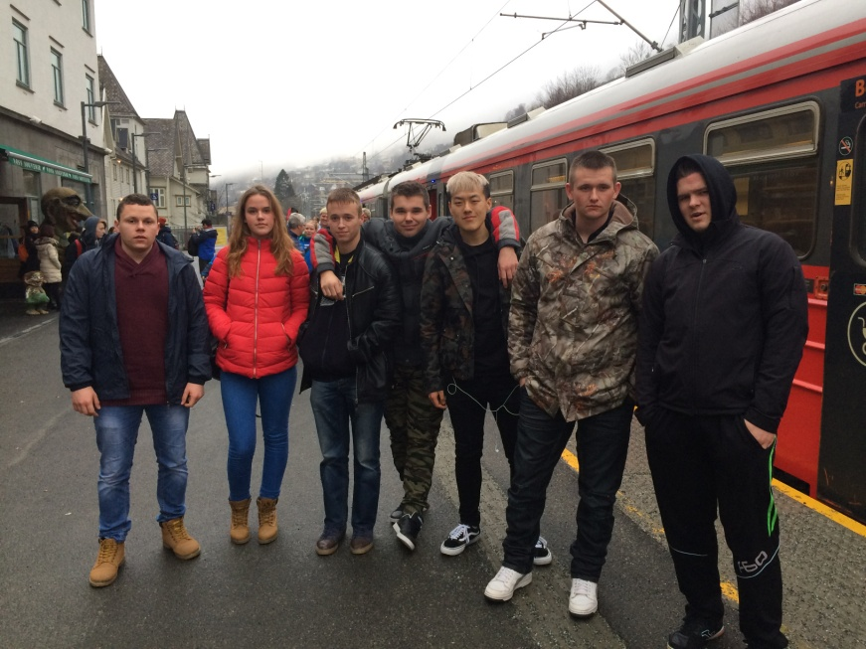
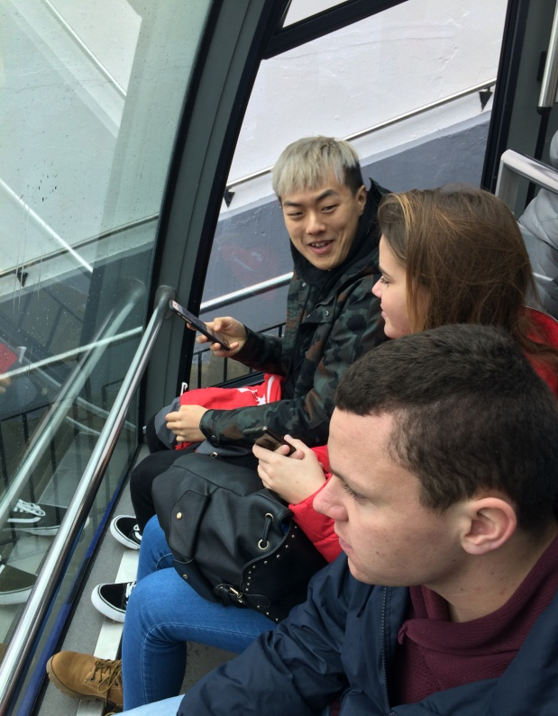
Kirándulás Bergenbe

